Slide 1
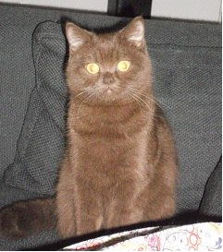
Kat
Hoofdstuk 3

Slide 2
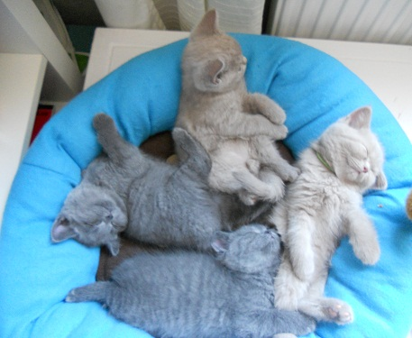
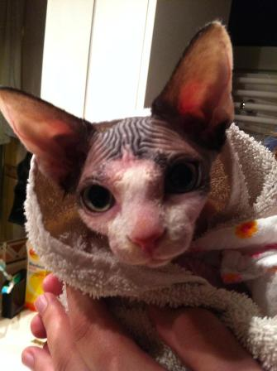
Vandaag
Huiswerk nakijken
Kleuren, aftekeningen
EMS code en rasindeling
Rassenspel
Uitleg eindopdracht

Slide 3
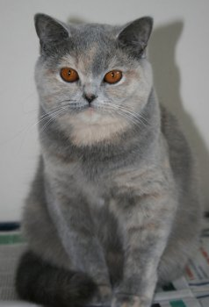
Kleuren
XY → Kater
XX → Poes
Kleur is gekoppeld aan het X chromosoom
Poes is XX dus kan 2 kleuren hebben
Kater was XY = 1 X dus maar 1 kleur!
Wit is geen kleur en niet gekoppeld aan het X choromsoom. Vandaar dat katers wel kleur met wit kunnen zijn.
Oorspronkelijke vachtpatroon is Tabby. Ondergrond was dan agouti. Dominant gen A → is deze aanwezig dan is de kat Tabby
Notes:
Bij dit onderwerp over kleuren is het erg belangrijk dat je aangeeft dat wit geen kleur is en dus een zwart/wit kat zowel een kater als een poes kan zijn. Het plaatje op de dia is een blauw créme Brits korthaar poes. Blauw en créme zijn namelijk 2 kleuren. Deze ‘aftekening’ wordt in de volksmond schildpad genoemd maar binnen de kattenwereld heet dit ‘tortie’.

Slide 4
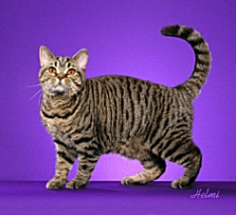
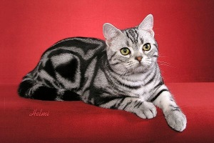
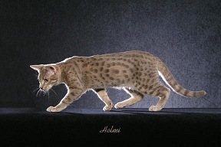
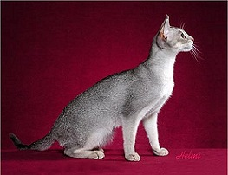
Tabby’s
Notes:
Op de vorige dia stond al iets over Tabby’s genoemd. Je hebt 4 patronen bij de tabby’s. Op het plaatje linksboven met de paarse achterkant is een Mackerel Tabby (gestreept). Die ernaast is een Gemarmerd/Blotched tabby. Linksonder met zwarte achter kant is een Spotted Tabby en rechts onderin met rode achterkant is een Ticked Tabby.

Slide 5
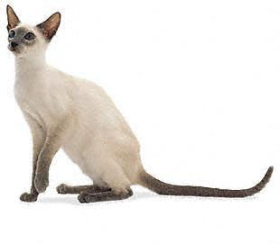
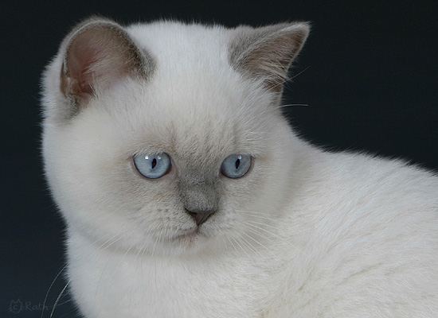
Point
Alleen de extremiteiten zijn gekleurd: gezicht, oren, poten en staart.
Notes:
Er zijn een aantal rassen altijd point, namelijk de Siamees, Heilige Birmaan en Ragdoll. Er zijn wel veel meer rassen waarbij deze aftekening voorkomt.

Slide 6
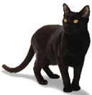
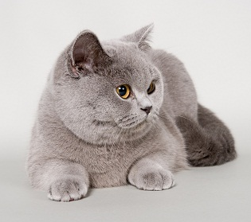
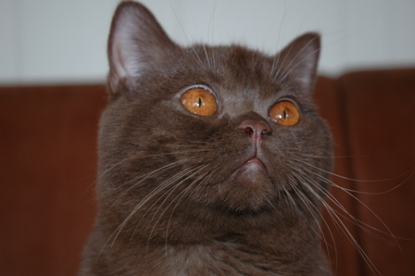
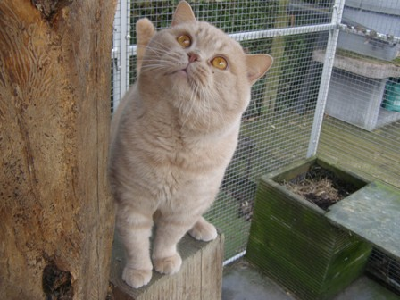
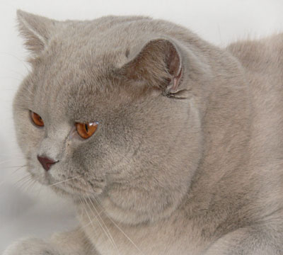
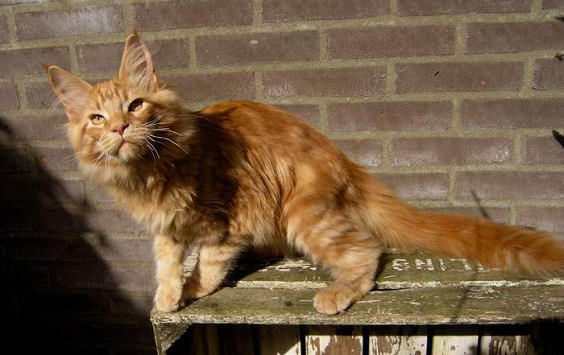
Kleuren

Slide 7
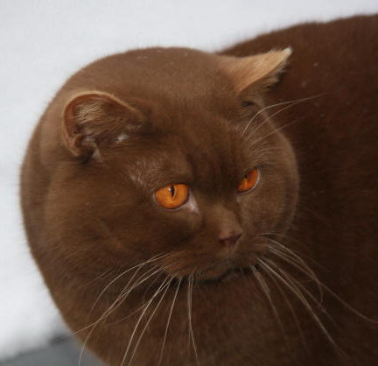
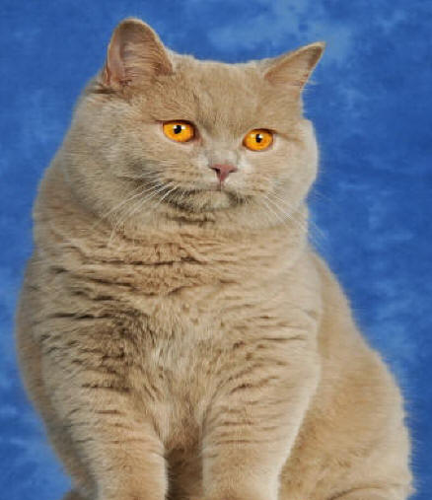
Verdunde kleur?
4 basiskleuren
Zwart → blauw
Chocolate → lilac
Cinnamon → Fawn
                Rood → créme

Slide 8
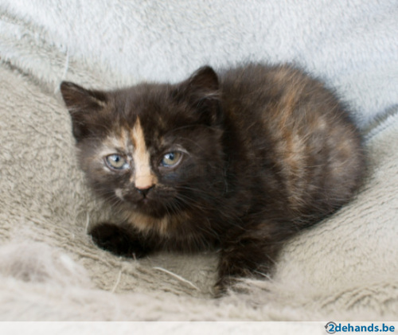

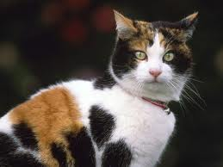
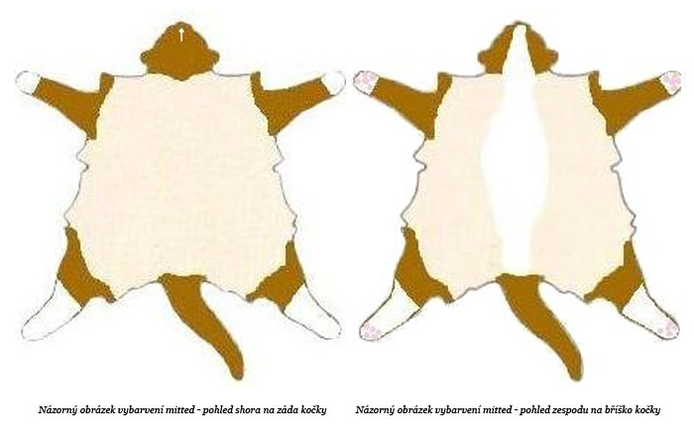

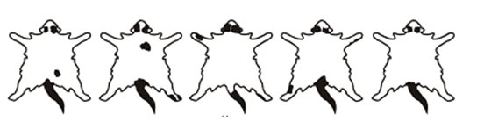
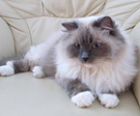
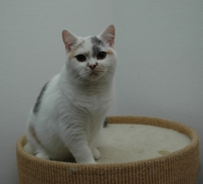
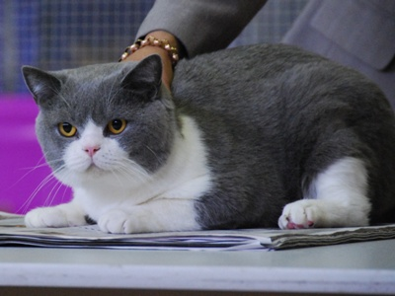
Kleuren
Bi-Colour
Tortie
Harlekijn
Van
Mitted

Slide 9
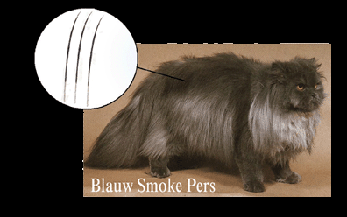
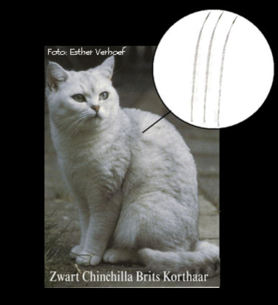
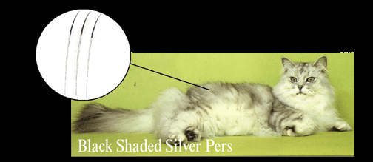
In pigment ‘geremde’ kleuren
Smoke
Shaded (zilver)
Chinchilla

Slide 10
EMS code
Easy Mind System
Bedacht door een Noorse dame (Eva Minde)
FIFE dus internationaal
Ras – Kleur code – patrooncode * – oogkleur * – staartlengte * – oorstand *(indien aanwezig)
Codes staan op elk stamboom

Slide 11
Oefenen
BRI a
ABY 0
MCO n 22
ACL e 03 72
SIA n 23

Slide 12

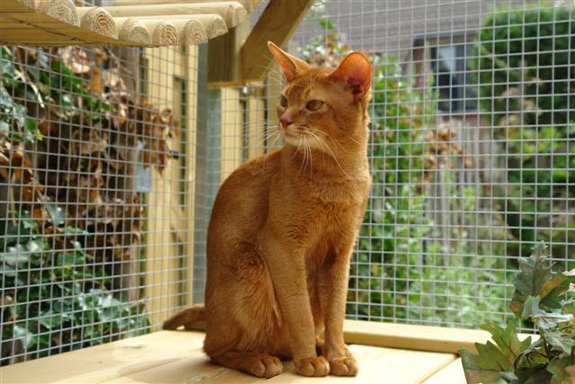
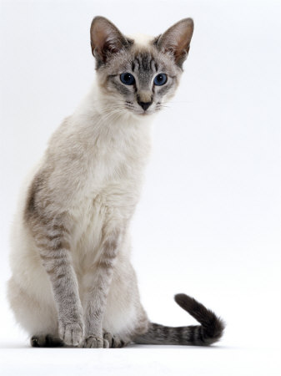
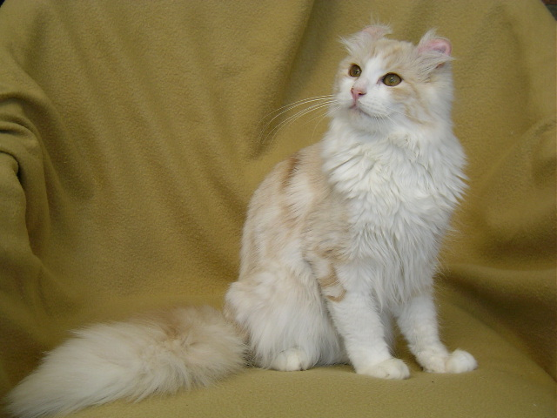
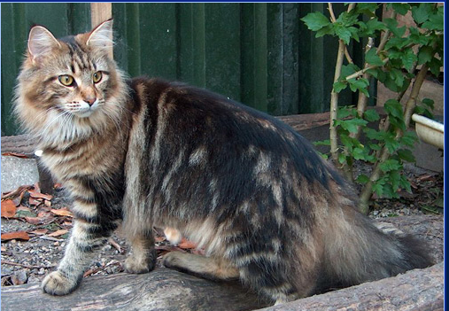

Slide 13
Rasindeling
4 Categorieën
Categorie 1: EXO en PER
Categorie 2: Halflanghaar rassen
Categorie 3: Korthaar rassen en Somali
Categorie 4: Oosterse rassen

Slide 14
Ras opdracht
Zoek en kopieer evt in word/powerpoint afbeeldingen van een aantal rassen:
van Categorie 1 de 2 rassen
Van Categorie 2 zoek je 5 rassen
Van Categorie 3 zoek je 10 rassen
Van Categorie 4 zoek je 3 rassen.

Slide 15
Tot slot
Maak het rassen spel!
Hoeveel rassen wist je?

